Slide 1
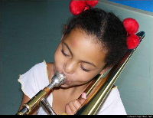

Vestnes Rotaryklubb
Brasil-prosjektet
i samarbeid med
Rotary Club Mogi Das Cruzes og Dagsentret Livets Tre
Matching Grant 2013-2015

Slide 2

Kortfattet prosjektsammendrag
Prosjektet drives i samarbeid med Rotary Club Mogi Das Cruzes og Dagsentret Livets Tre.
Det har til dels vært veldig krevende å få gjennomført prosjektet, da det har stoppet opp flere ganger på distriktsnivå i Brasil. Det med hensyn til underskrifter og dokumentasjon.
Vi har hatt et godt samarbeid med den lokale Rotary-klubben i Mogi Das Cruzes. Prosjektleder der er
Dagoberto Sarpe Nogueira.
I Vestnes Rotaryklubb er det Anton E. Bjørnesen som har vært prosjektleder.

Slide 3
Bakgrunn og hovedidé
Dagsentret Livets Tre (Avore da Vida) har tilholdssted i Sao Paulo, nærmere bestemt i en forstad ved navn Mogi Das Cruzes.
Livets Tre har vært aktiv siden 2003, og er drevet av Turid Dahl og Karl Stokland. Dagsentret gir et tilbud til 180 barn i risikosonen mellom 6 og 18 år. Barna og ungdommene kommer fra en nærliggende slum, og bor under svært kummerlige forhold.
I 2004 ble det startet opp ett musikkprosjekt på Livets Tre av Vestnesjenta Elina Tomren.
Musikkprosjektet ble i sin tid startet opp for å gi disse barna et lavterskeltilbud for mestring.
Flere lag og organisasjoner i Vestnes kommune har etter dette engasjert seg stort i arbeidet ved dagsentret. Dette gjelder Vestnes kulturskole ved Elsa Rypdal, samt Elina Tomren som har vist et stort engasjement for prosjektet.

Slide 4
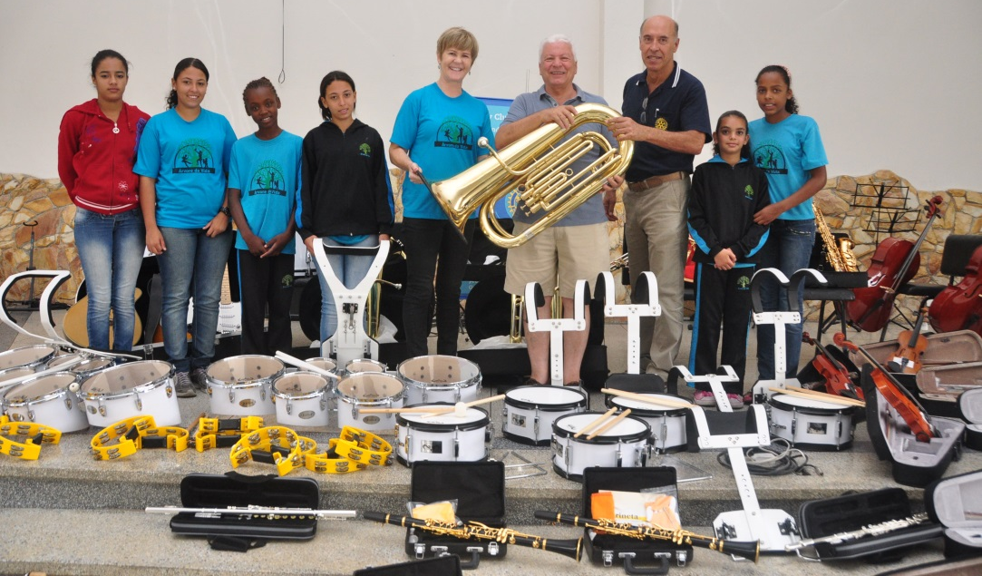
Mogi Das Cruzes, Brasil
Prosjektet finansierer kjøp av musikkinstrumenter, samt lønner instruktører i en 2-årsperiode.
Dette er et musikkprosjekt for barn og ungdom som vokser opp i slummen i Mogi Das Cruzes ved Sao Paulo.

Slide 5
Rotarianeres medvirkning
Vestnes Rotaryklubb har hatt hovedansvar for prosjektet.
  Prosjektleder Anton E. Bjørnesen 2012-2014
  President Ragnhild P. Ulrich 2012-2013
  President Knut Hellen 2013-2014
  TRF komiteleder Rune Håseth 2012-2013
Prosjektet hadde oppstart høsten 2012.

Slide 6
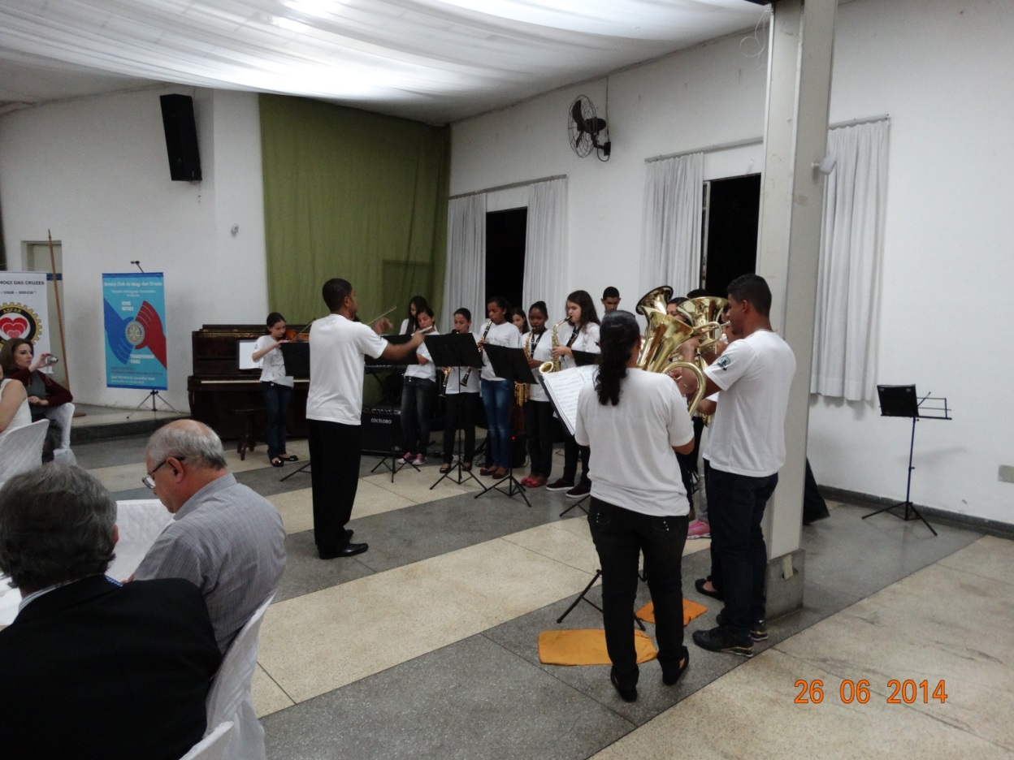
Effekt og hensikt
Prosjektet er ment å gi et tilbud til barn og ungdom.

Slide 7
Økonomi
Prosjektet er finansiert for 2 år. Det med innkjøp av instrumenter og lønn til instruktører.
Budsjett/Regnskap | NOK
Innkjøp utstyr, frakt
Tekst
Samlet kostnadsbudsjett | US$ 28904
Egenkapital fra primære klubber, netto | US$ 100
Egenkapital andre klubber
Tilskudd Distrikt (DDF, etc.) | US$ 14402
Tilskudd Rotary T.R.F. | US$ 14402
Samlet finansiering | US$ 28904
Stipulert verdi av egeninnsats fra klubbene, ikke medtatt i regnskap, {ant} t a 200,- | NOK 10000,-

Slide 8
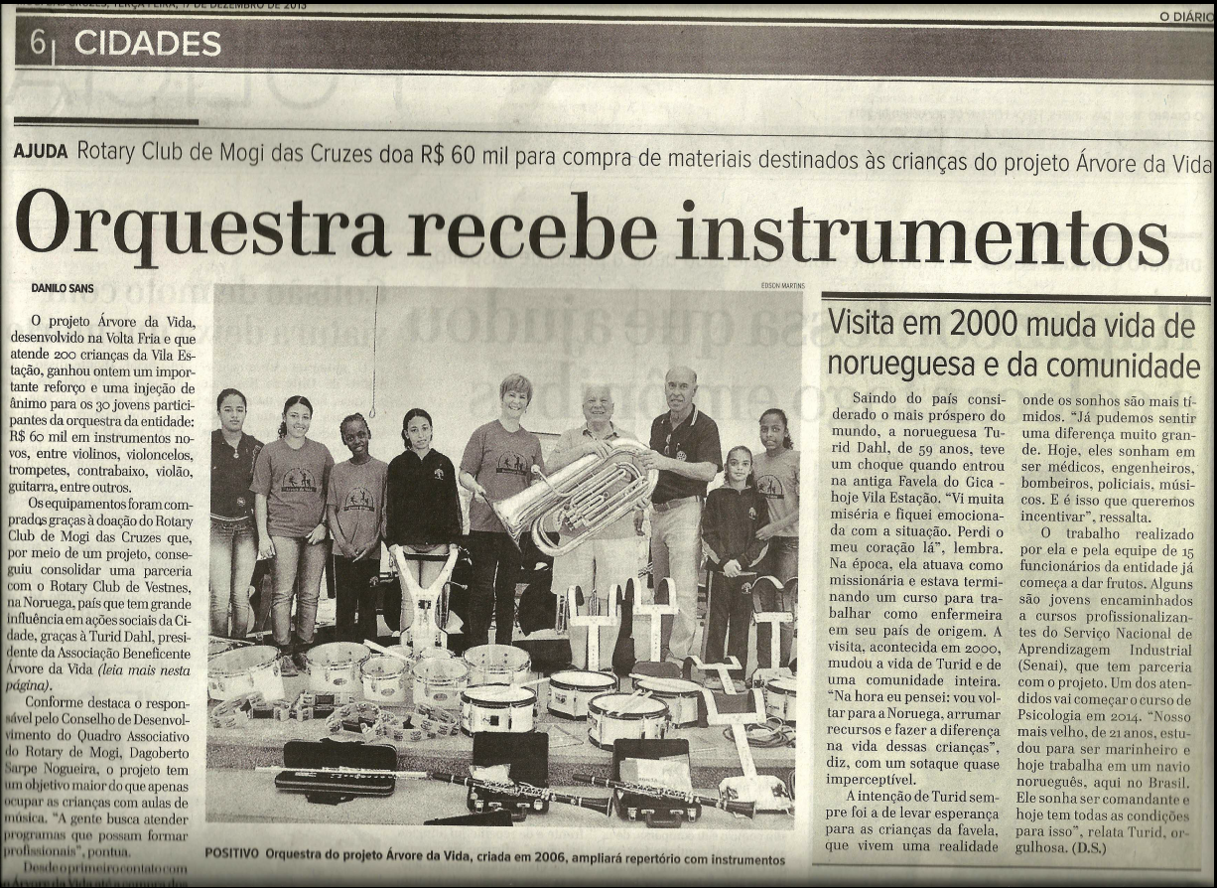

Slide 9
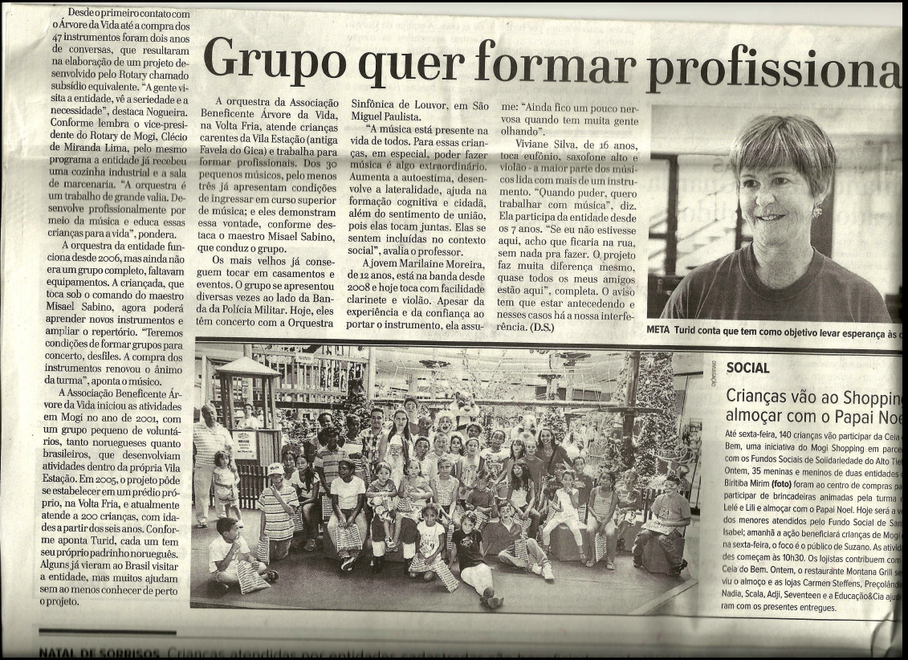

Slide 10
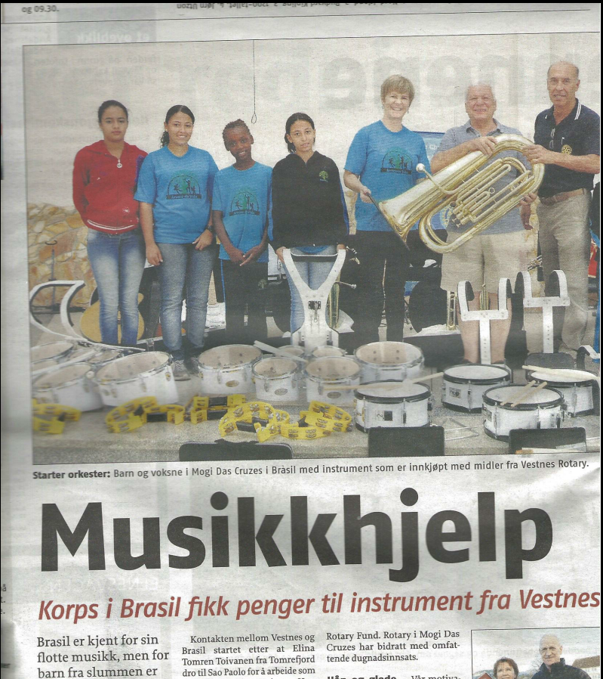

Slide 11
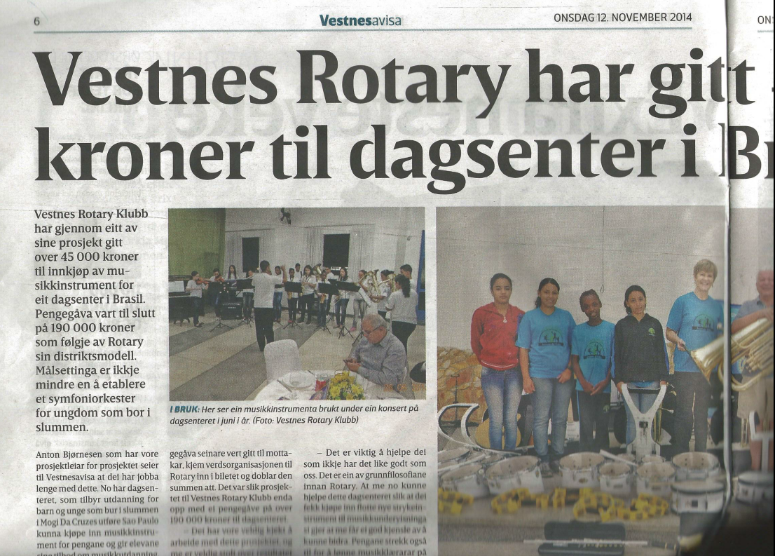

Slide 12
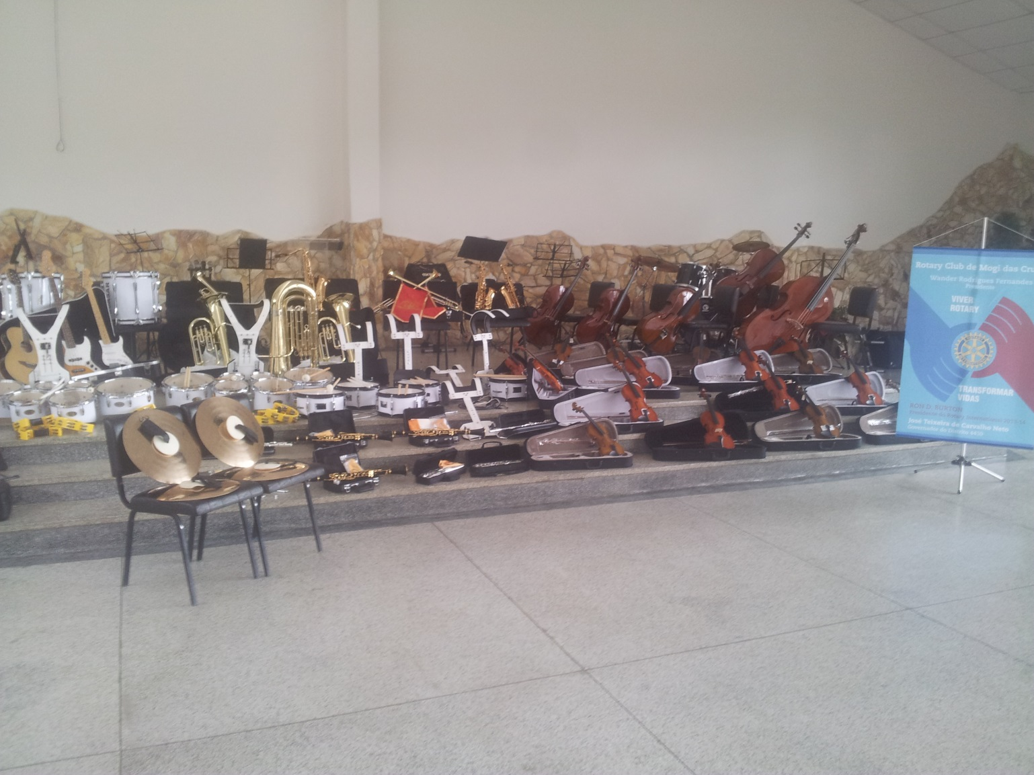
Instrumentene

Slide 13
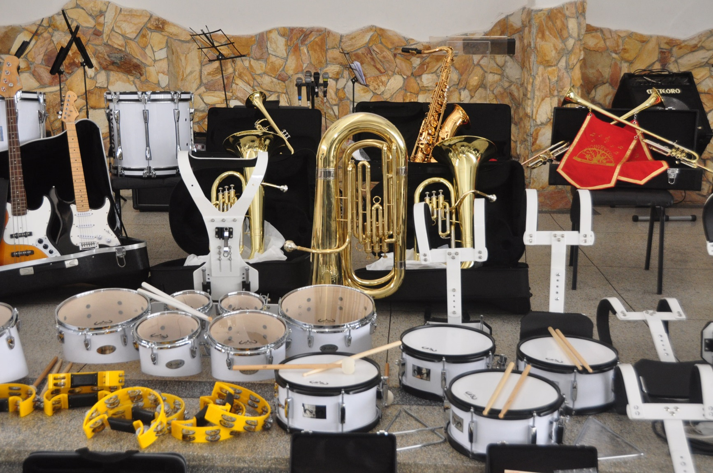

Slide 14
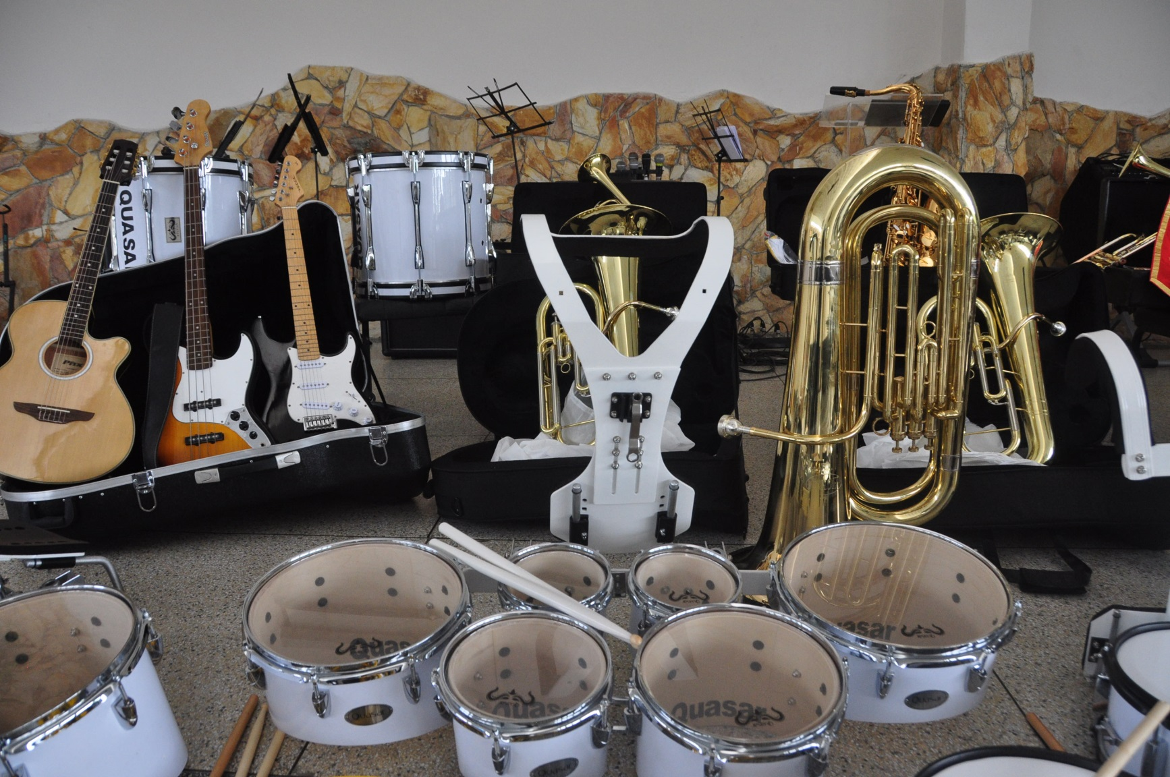

Slide 15
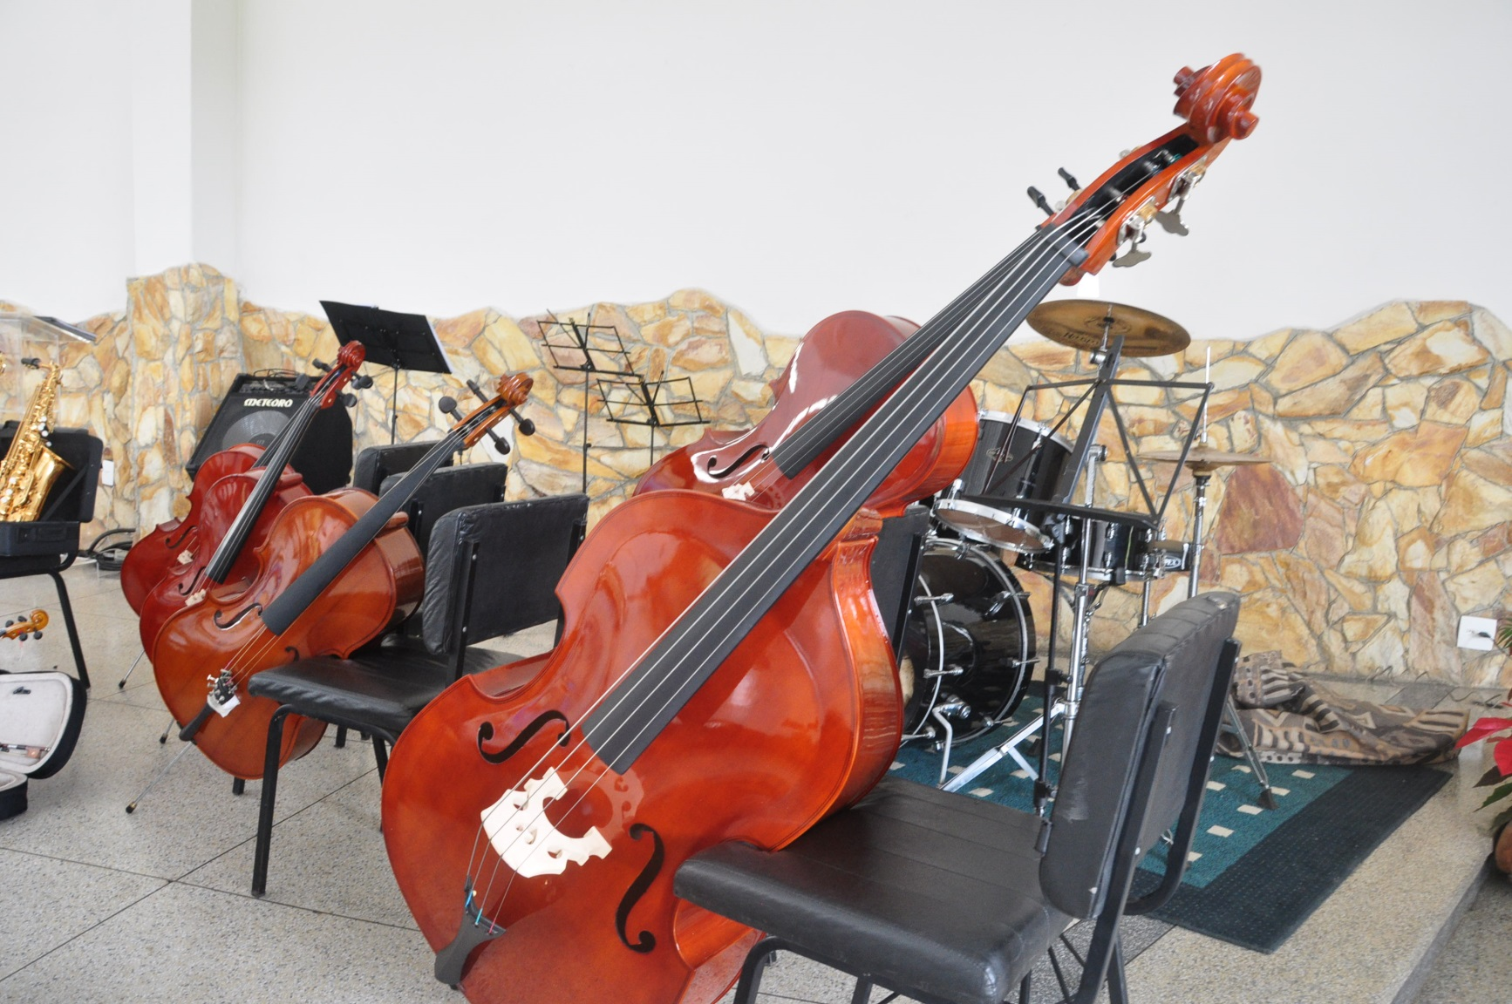

Slide 16
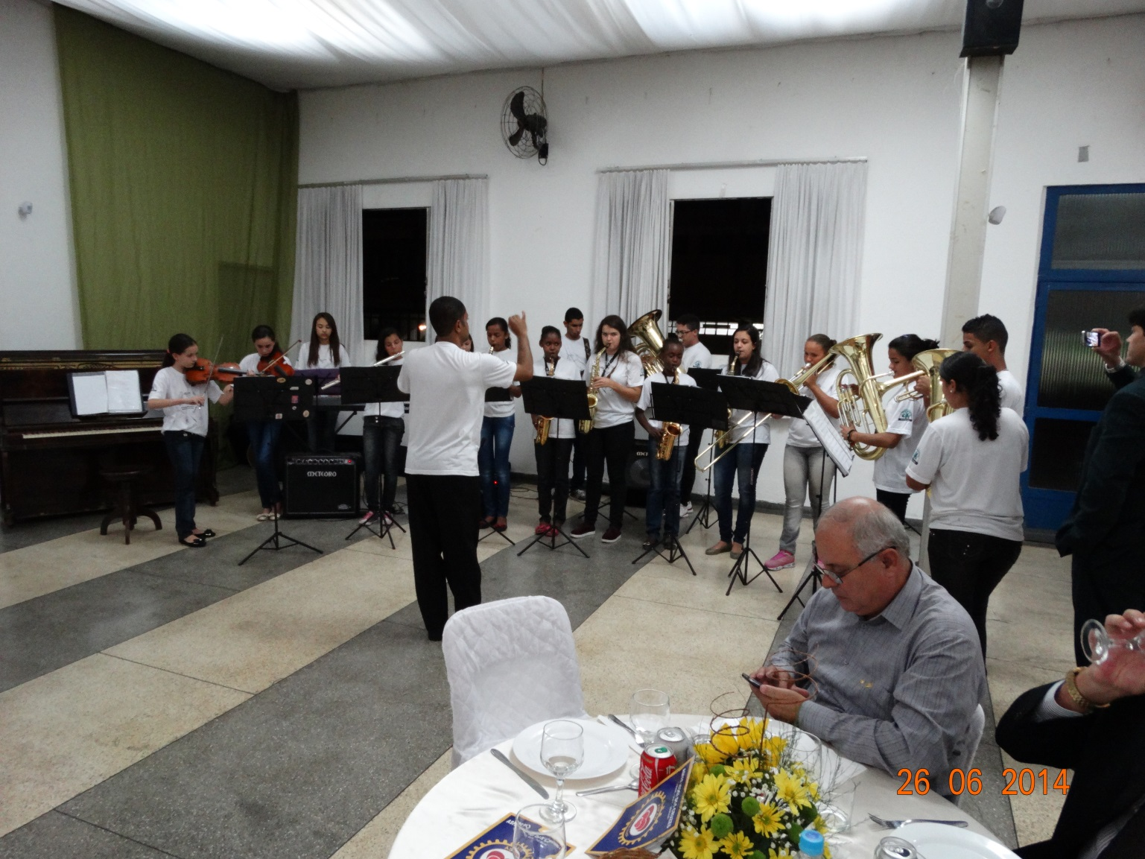
Undervisning og øving

Slide 17
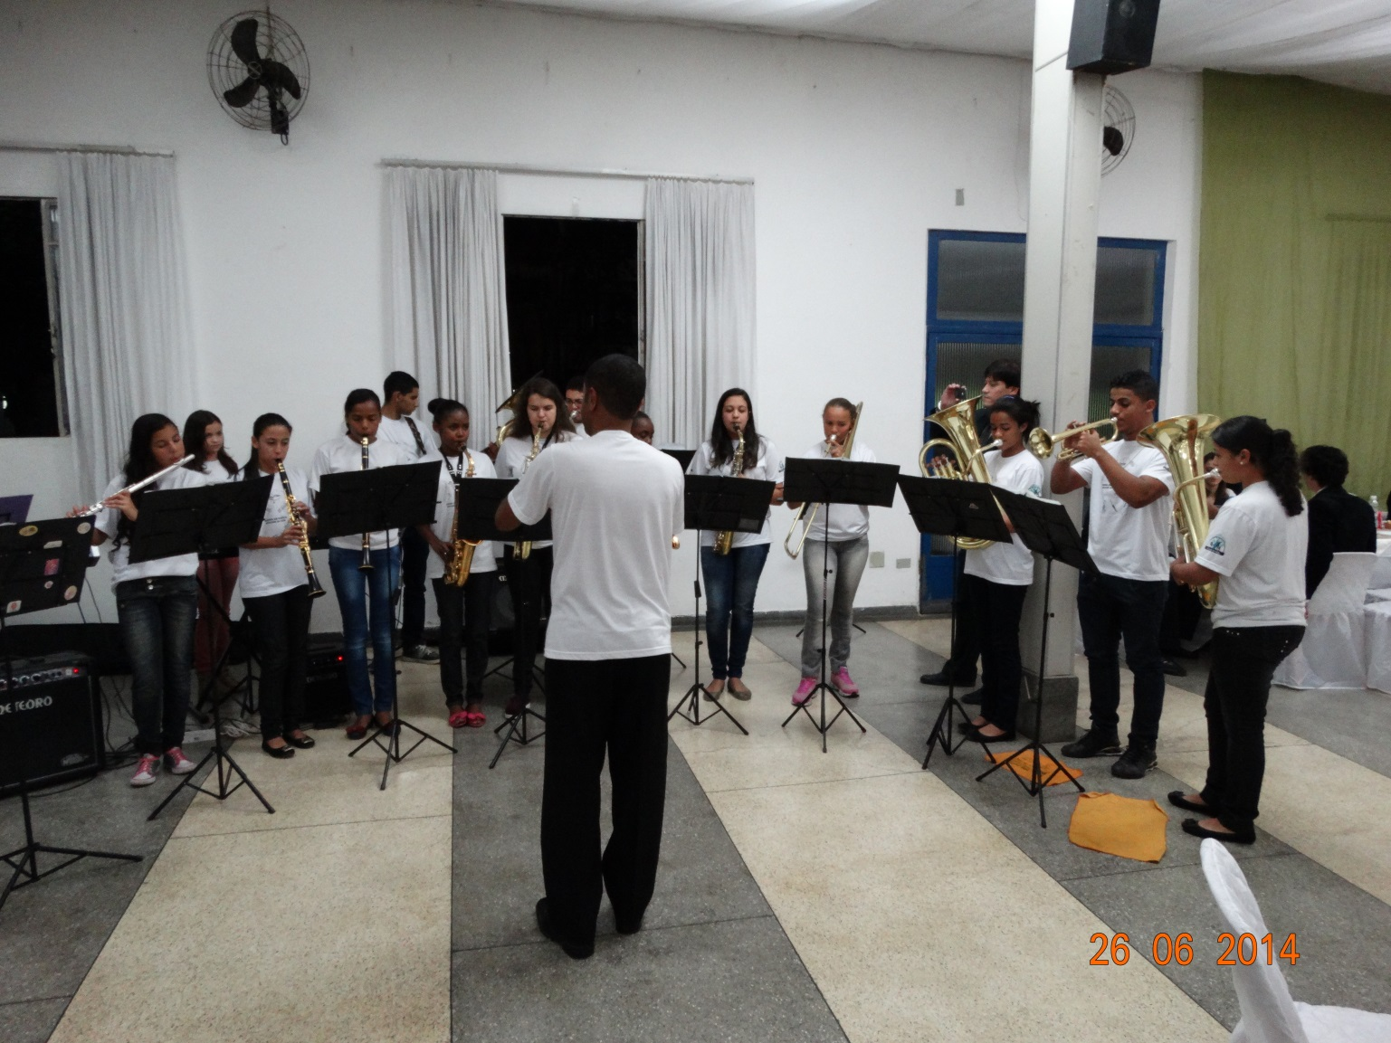

Slide 18

Glade musikanter

Slide 19
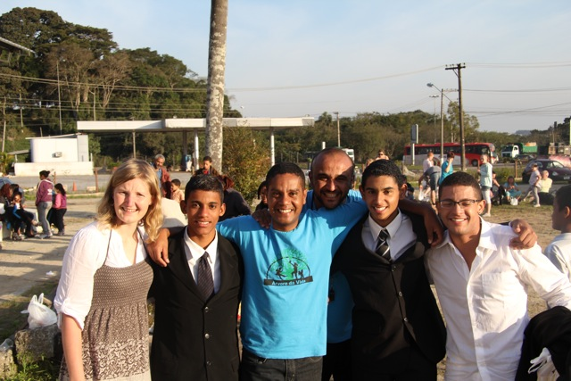
Elina, Daniel og to ansatte fra dagsenteret Arvore da Vida, Wellington og Gabriel

Slide 20
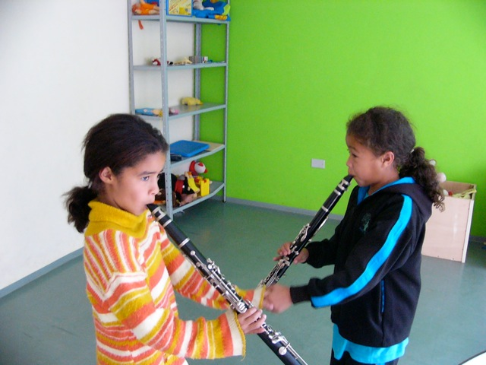
Bilder fra 2005 - 2012
Noen av ungene går igjen. Larissa, Daniel og Wellington som
8-åringer og som ungdommer og "profesjonelle" musikere. Daniel og Wellington er de som nå har mye ansvar innenfor under-visningen.

Slide 21
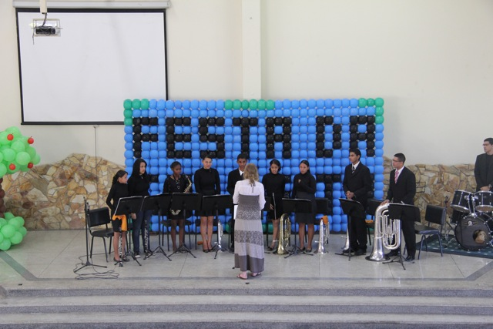
Korpset i 2012 med instrumenter fra
Vestnes og Rauma kommune

Slide 22
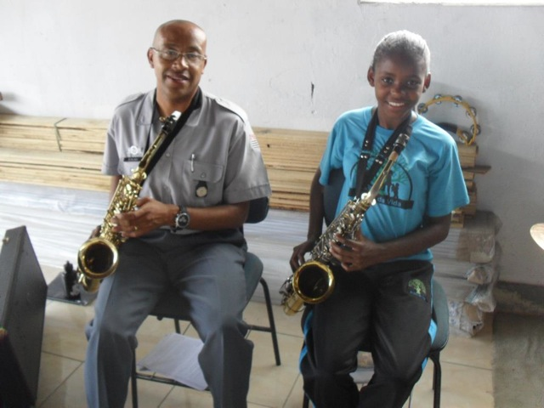

Slide 23
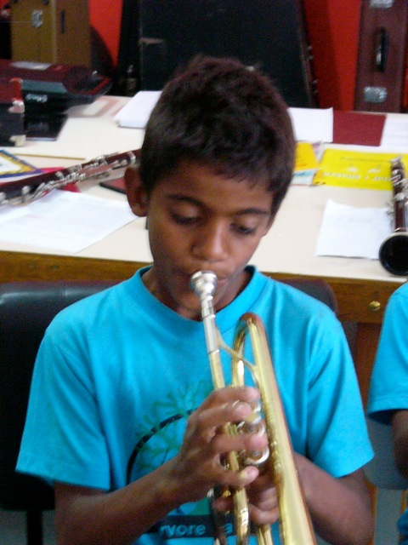
Daniel som 6-7 åring i 2005-2006

Slide 24
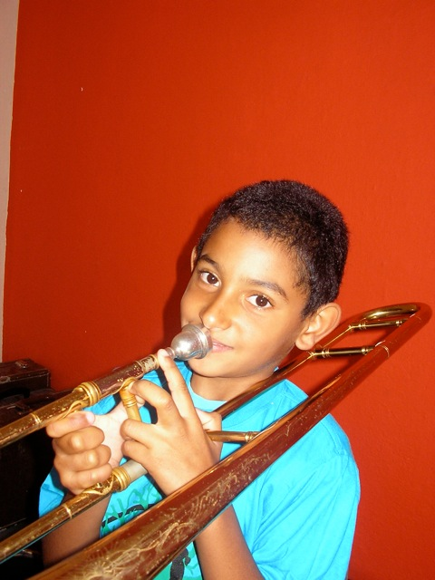
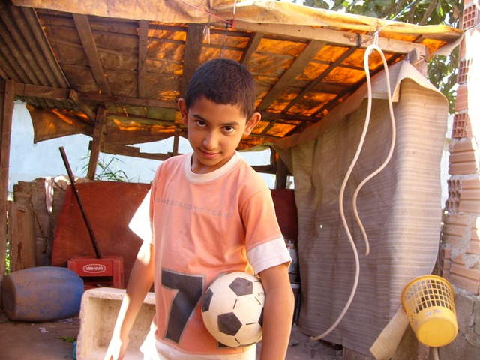
Wellington som 8-åring 2005-2006

Slide 25
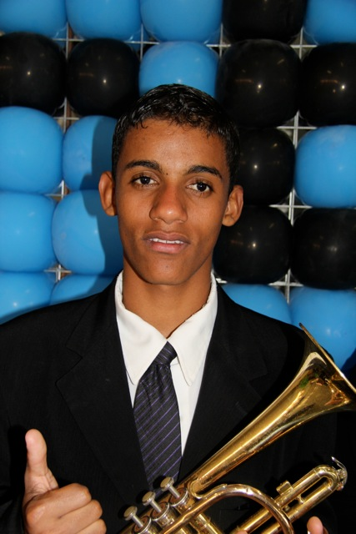
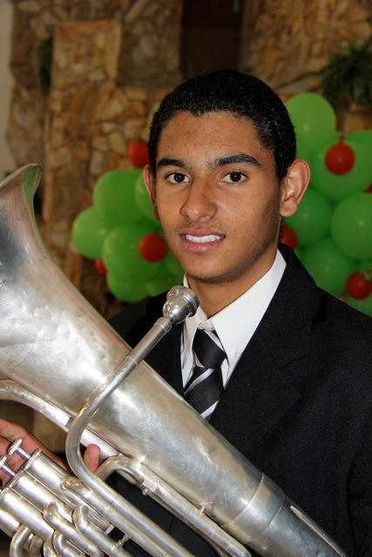
Daniel og Wellington 2012

Slide 26
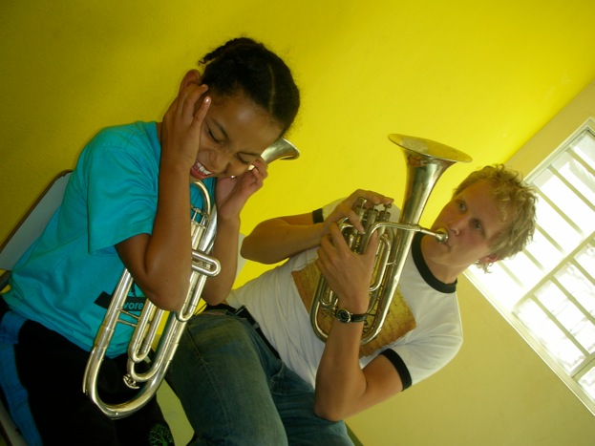
Larissa som hornettist, 8 år gammel i 2006/2007

Slide 27
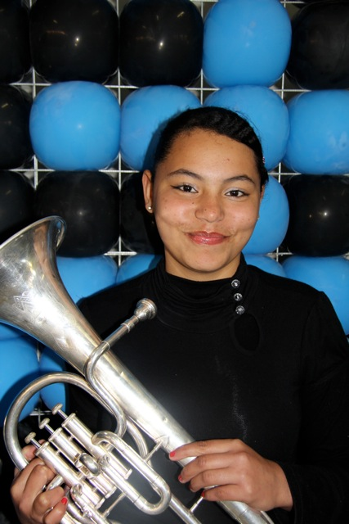
Larissa i 2012

Slide 28
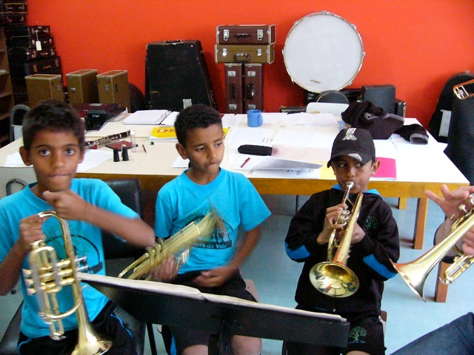
Daniel som ivrig kornettist i 2005-2006 med instrumenter fra Vestnes og Rauma

Slide 29
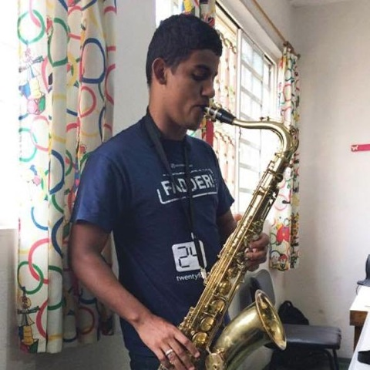
Daniel, musikklærer og tidligere elev

Slide 30
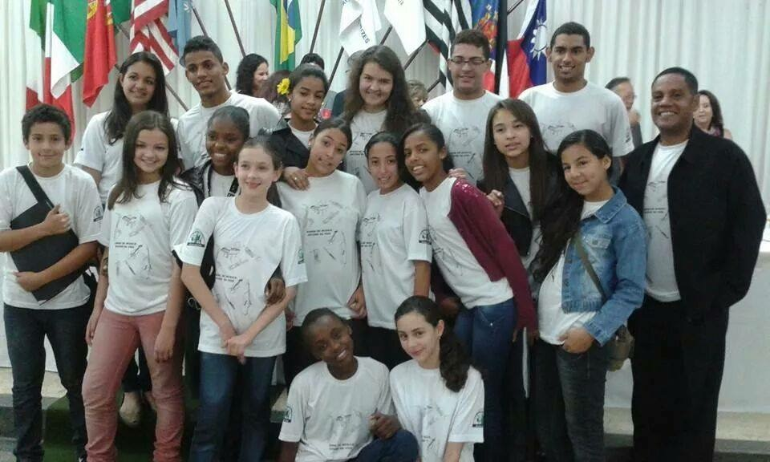

Slide 31
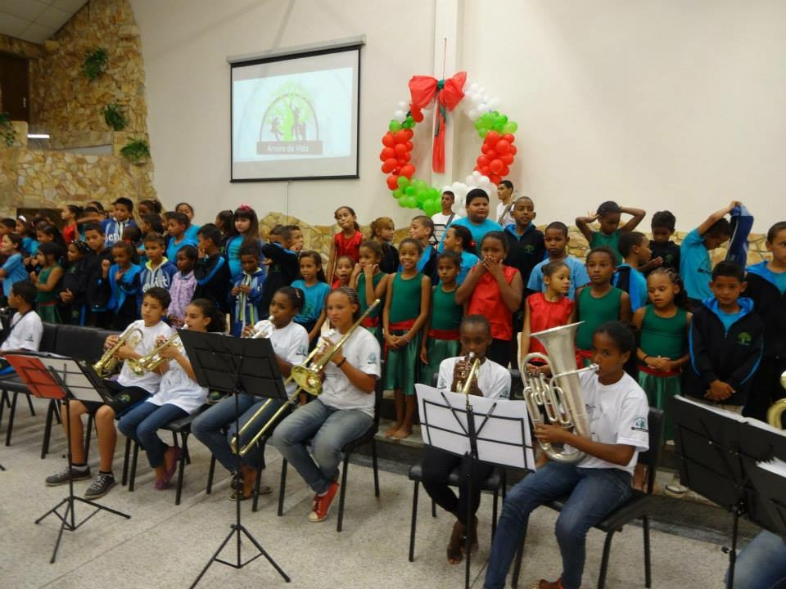

Slide 32
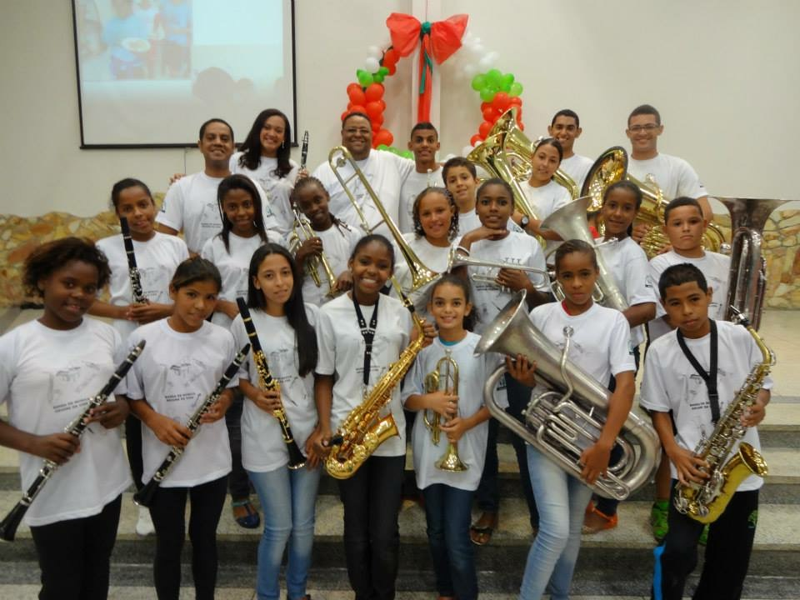

Slide 33
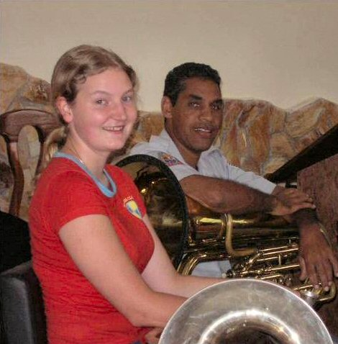
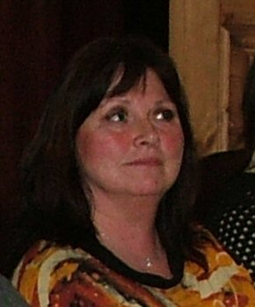
Førprosjekthistorie
Elina Tomren presenterte arbeidet sitt på Dagsenteret Livets Tre for Vestnes Rotaryklubb i 2004.
Klubben ga noe støtte og forsøkte å få til et større prosjekt sammen med annen Rotaryklubb.
Rotarianer og rektor i Vestnes kulturskule, Elsa Rypdal, fekk finansiert prosjektet «Kultur tur-retur» gjennom Norsk Kulturskuleråd.
Profesjonelle musikere fra kulturskolen reiste over til Brasil i 2005-06: Martin Hendriks, Britt Elise Skram, Tineke Bos og Jonathan Hamel.

Slide 34
«Kultur tur-retur» 2005-2006
Prosjektet skaffet de første instrumentene til dagsenteret. Lærerne på Vestnes kulturskule ga musikktimer til ungene.
Noen av elevene
fra den gang
underviser nå
selv.

Slide 35
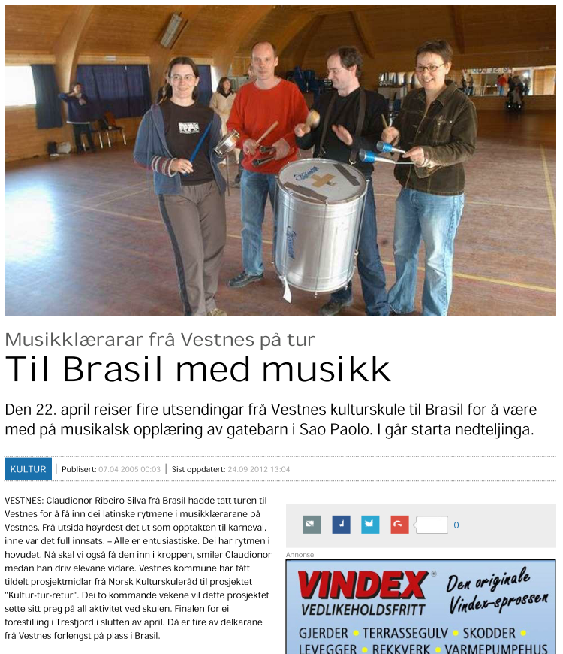
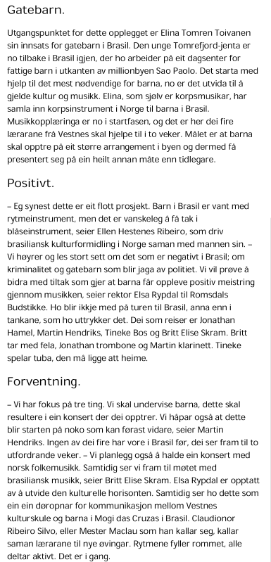

Slide 36
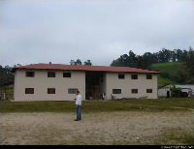
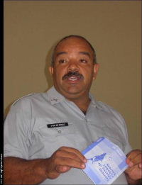
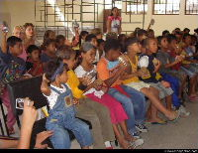
Bilder fra 2005-06

Slide 37
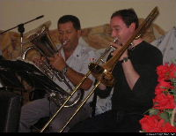
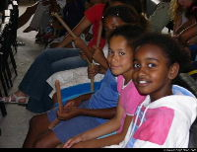
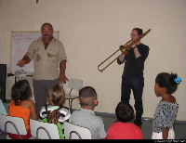
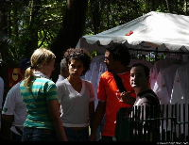
Bilder fra 2005-06

Slide 38
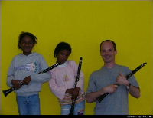
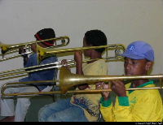
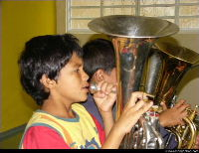
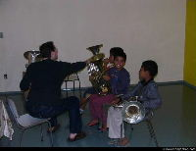

Slide 39
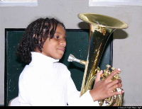
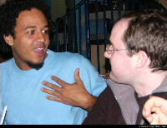
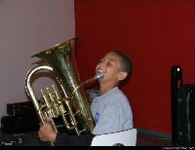
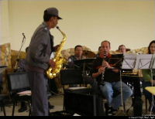

Slide 40
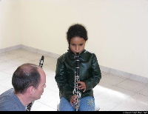
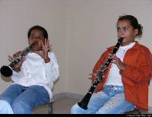

Bilder fra 2005-06

Slide 41



Bilder fra 2005-06

Slide 42




Bilder fra 2005-06

Slide 43




Bilder fra 2005-06

Slide 44



Bilder fra 2005-06

Slide 45


